Slide 1
HỘI NGHỊ
TẬP HUẤN QUY ĐỊNH VỀ NGƯỜI PHÁT NGÔN, CHẾ ĐỘ PHÁT NGÔN, CUNG CẤP THÔNG TIN CHO BÁO CHÍ HUYỆN SÓC SƠN NĂM 2023
Báo cáo viên: Đồng chí Tống Giang Phúc
Huyện ủy viên, Trưởng phòng Văn hóa và Thông tin huyện Sóc Sơn

Slide 2
NHỮNG NỘI DUNG CHÍNH
MẠNG XÃ HỘI VÀ NHỮNG THÁCH THỨC MỚI ĐỐI VỚI HỆ THỐNG CHÍNH TRỊ – NHẬN DIỆN NHỮNG NGUY CƠ & NGUYÊN NHÂN “KIỂU MỚI” DẪN ĐẾN KHỦNG HOẢNG TRUYỀN THÔNG ĐỐI VỚI CÁ NHÂN, TỔ CHỨC.
CẦN TIẾP CẬN, ỨNG XỬ VỚI MẠNG XÃ HỘI NHƯ THẾ NÀO? MỘT SỐ KỸ NĂNG VÀ LƯU Ý.
CÁC VẤN ĐỀ ĐANG PHÁT SINH HIỆN NAY TẠI ĐỊA BÀN HUYỆN
4. NHẬN ĐỊNH – KIẾN NGHỊ

Slide 3

MÔI TRƯỜNG TRUYỀN THÔNG HIỆN NAY
Nguy?
Cơ?
THỜI BUỔI THÔNG TIN ĐA CHIỀU, TRỰC TUYẾN, MỌI LÚC, MỌI NƠI:
Hiện nay, Việt Nam có gần 850 cơ quan báo chí in, điện tử; 67 Đài Phát thanh, Truyền hình với hàng trăm kênh truyền hình, phát thanh; hàng nghìn trang tin điện tử được cấp phép, với hơn 20 nghìn nhà báo chuyên nghiệp (được cấp thẻ) cùng 1 đội ngũ vô cùng đông đảo các phóng viên chưa được cấp thẻ và biên tập viên làm nghề đưa tin lên mạng. Ngoài ra, còn vô số các dịch vụ cung cấp thông tin công cộng xuyên biên giới…
….. Và HƠN 60 TRIỆU tài khoản mạng xã hội Facebook, hàng chục triệu tài khoản MXH trong nước

Slide 4



MÔI TRƯỜNG TRUYỀN THÔNG HIỆN NAY
Các công cụ tìm kiếm trên mạng lưu giữ, gợi ý các nội dung tìm kiếm có liên quan, hiển thị các nội dung được xem nhiều, thông thường là nội dung “tiêu cực”, vì Tin tốt không được xem nhiều bằng tin xấu, tin giả, tin đồn thất thiệt….
….Ngàn năm bia “mạng” vẫn còn trơ trơ…

Slide 5


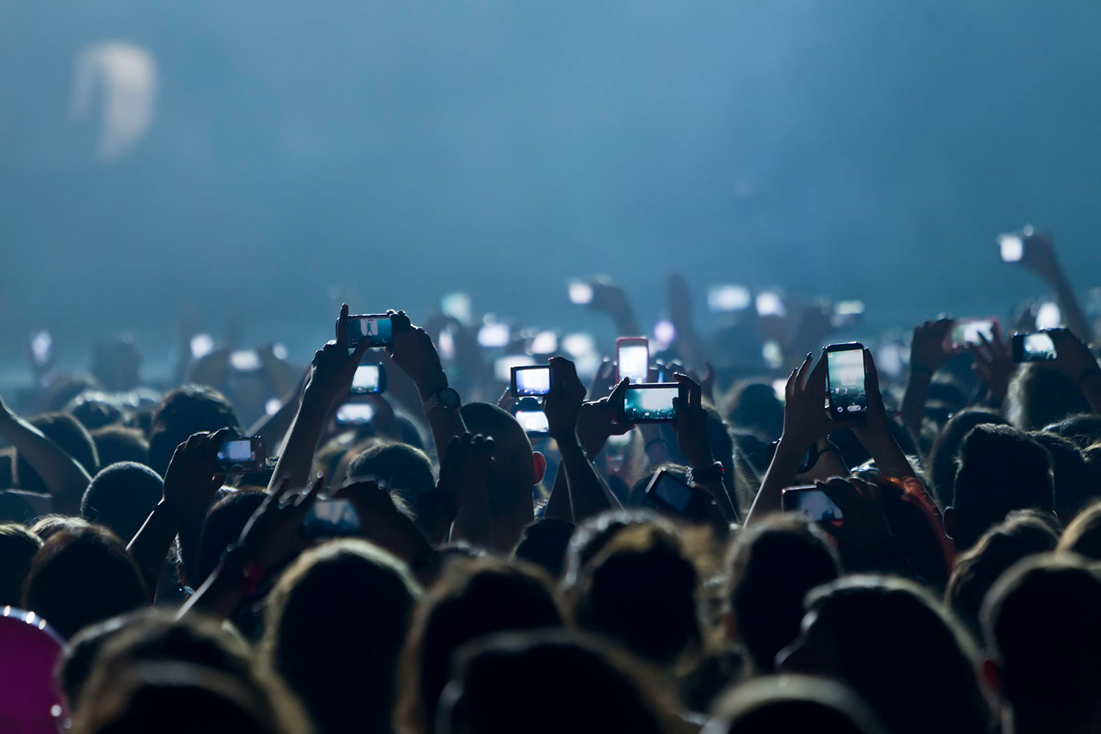
MÔI TRƯỜNG TRUYỀN THÔNG HIỆN NAY
  Mạng xã hội và Điện thoại thông minh
….không gì còn có thể bí mật được nữa. Ai cũng có thể là “nguồn tin”……
…..Mọi việc làm, hành vi của cá nhân, tổ chức đều để lại dấu vết và trở thành “mầm mống” cho khủng hoảng truyền thông: status, comment, ảnh, video trực tiếp…..

Slide 6
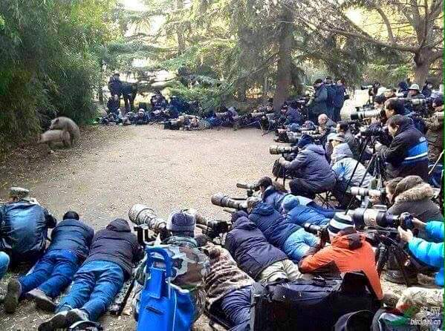
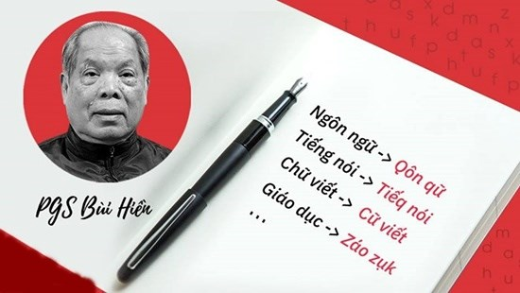
MÔI TRƯỜNG TRUYỀN THÔNG HIỆN NAY
TRUYỀN THÔNG HIỆN ĐẠI CÓ XU HƯỚNG CÙNG ĐƯA TIN DỒN DẬP VỀ MỘT SỰ VIỆC, HIỆN TƯỢNG, DẪN ĐẾN XU HƯỚNG “NGHIÊM TRỌNG HÓA”, THỔI PHỒNG VỀ QUY MÔ, BẢN CHẤT SỰ VIỆC.
Cơn mưa “gạch đá” vào công trình nghiên cứu đề xuất cải tiến chữ viết tiếng Việt được PGS-TS Bùi Hiền đưa ra tại hội thảo "Ngôn ngữ ở Việt Nam: 761 bài viết trên 99 cơ quan báo chí đề cập đến đề tài này trong thời gian từ 25/11-4/12/2017, cùng hang triệu comment và status trên MXH
Xu hướng quá tập trung vào những việc thị phi,
nhảm nhí trong một bộ phận truyền thông xã hội,
và cả trong báo chí

Slide 7
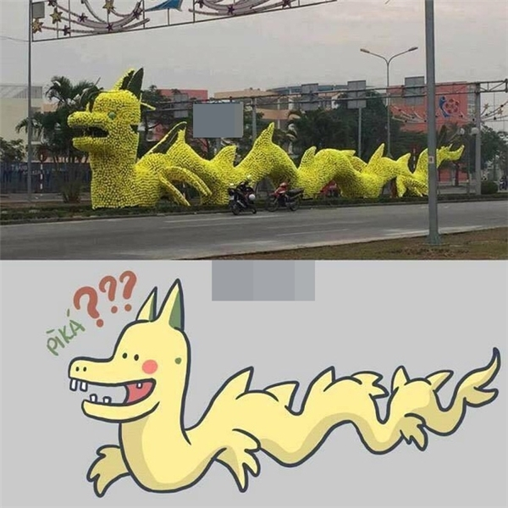

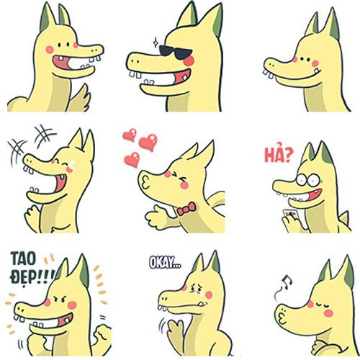
  TRUYỀN THÔNG XÃ HỘI CÓ LÚC CỰC ĐOAN, CÓ LÚC LẠI “TỰ ĐIỀU CHỈNH”
Có những vụ việc nổ ra trên mạng, và cũng “tự giải quyết” mà ta không cần phải làm gì….
“Sự cố” truyền thông liên quan đến “Con Rồng Hải phòng” sau đó đã tự giải quyết mà chẳng gây thiệt hại gì cho Hải phòng. Tất cả chỉ trong vòng có ….. 3 ngày. Họa sĩ thiết kế ra con rồng Picachu này sau đó đã bán bản quyền các biểu tượng rồng này cho … ZALO.

Slide 8
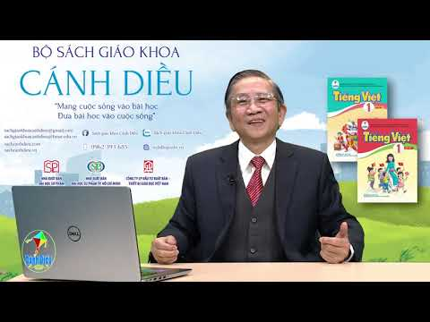
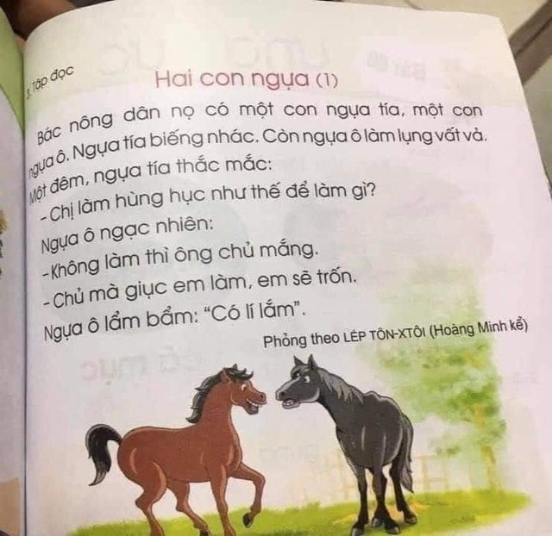
MÔI TRƯỜNG TRUYỀN THÔNG HIỆN NAY VÀ CÁC NGUY CƠ KHỦNG HOẢNG MỚI
TRUYỀN THÔNG HIỆN ĐẠI CÓ XU HƯỚNG CÙNG ĐƯA TIN DỒN DẬP VỀ MỘT SỰ VIỆC, HIỆN TƯỢNG, TẠO RA CÁC “CƠN BÃO, CƠN SỐT” CỦA DƯ LUẬN
Nhiều vụ việc bê bối giờ đây khi bị tung lên MXH kéo theo những cơn khủng hoảng thật sự, do chịu sức ép lớn của công luận, của không khí chính trị. Mạng xã hội thúc đẩy xu hướng giải quyết các vụ việc theo sức ép đám đông.

Slide 9
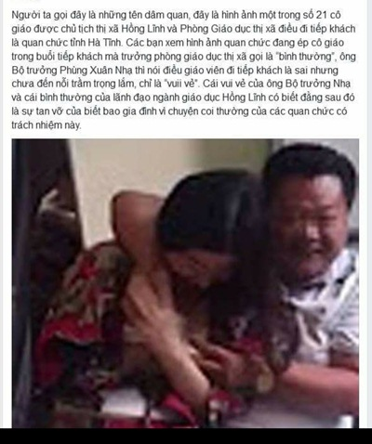
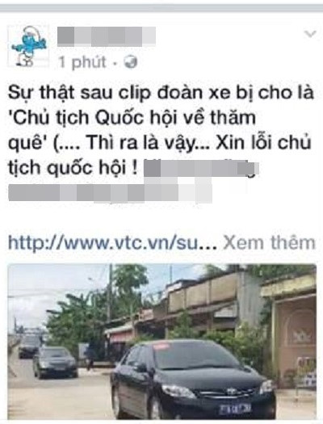
  Trong “thời buổi” Truyền thông xã hội
……
Tin giả, tin đưa với dụng ý xấu cũng có thể gây khủng hoảng truyền thông
Những vụ việc tung tin giả này đều đã bị xử lý nghiêm

Slide 10
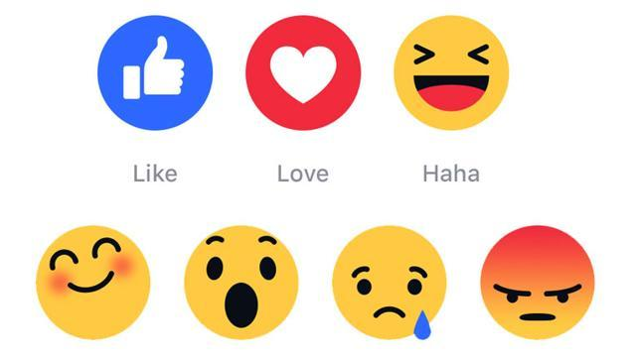

MÔI TRƯỜNG TRUYỀN THÔNG HIỆN NAY
  Qua lăng kính của Mạng xã hội
Cảm xúc tức thời “LÊN NGÔI”
Xu hướng “Phụ họa” trong một cộng đồng quen biết nhau, đẩy một câu chuyện đi quá xa

Slide 11
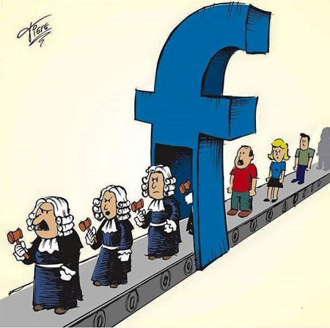
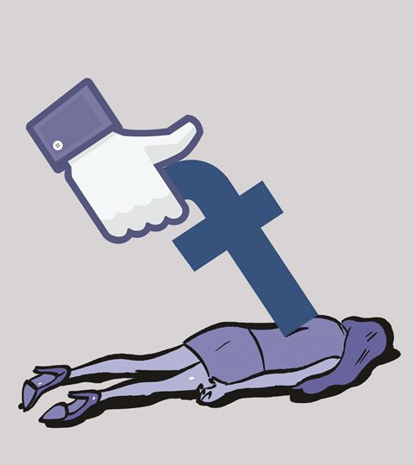
MẠNG XÃ HỘI & “BÁO CHÍ CÔNG DÂN”
  Mạng xã hội trao cho người dùng 1 thứ “quyền lực” để phản biện, phản đối, và có lúc là để gây hại…. Ai cũng có thể đưa tin, bình luận. Ai cũng tưởng có thể trở thành “Nhà báo”, thậm chí là “QUAN TÒA”……

Slide 12
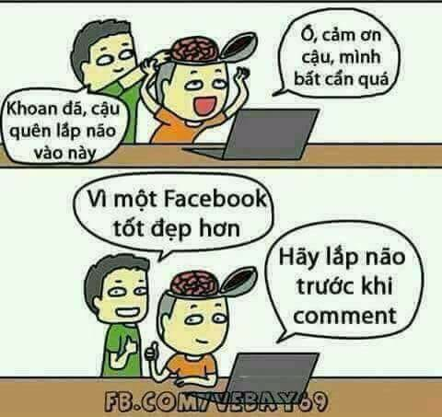
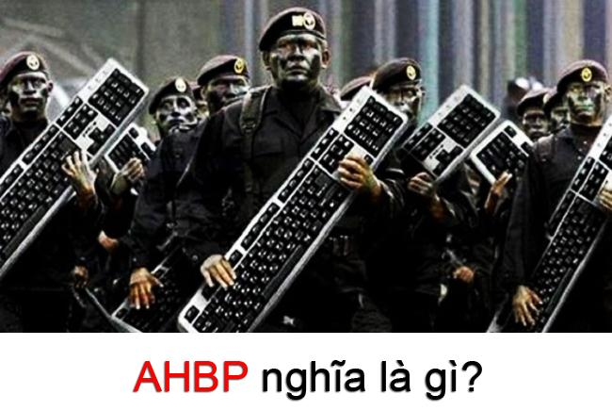
MẶT TRÁI CỦA MẠNG XÃ HỘI
  Khả năng “sát thương, gây hại” với tâm lý “vô can”, với cảm giác là có thể phát ngôn mà không phải chịu trách nhiệm gì, chính là một trong những yếu tố “gây nghiện” của mạng xã hội. Danh xưng “Anh hùng bàn phím” và thuật ngữ “tay nhanh hơn não” trở nên phổ biến

Slide 13
KHÁI NIỆM “KHỦNG HOẢNG TRUYỀN THÔNG”
Khái niệm này cho đến nay chưa hẳn đã có 1 định nghĩa chính xác. “Khủng hoảng truyền thông” xuất phát từ việc quan sát, tổng kết thực tiễn các vụ việc mà ở đó yếu tố truyền thông đóng vai trò quan trọng trong việc làm cho tình hình trở nên xấu đi hay tốt lên.
Bản thân 1 vụ việc khi xảy ra có thể đã tiềm ẩn yếu tố làm xảy ra khủng hoảng: 1 tai nạn, 1 sự cố, 1 phát ngôn, một vụ việc bê bối. Nhưng cũng có khi 1 việc làm tốt, 1 chính sách tốt, nếu không được truyền thông, giải thích tốt, cũng có thể kéo theo khủng hoảng truyền thông.
Xử lý khủng hoảng truyền thông nên được hiểu là xử lý bằng nhiều biện pháp, bao gồm cả biện pháp truyền thông, để 1 vụ việc được lắng xuống, hoặc có kết cục tốt đẹp. Tuy nhiên, cần tránh tâm lý coi truyền thông là nguyên nhân của khủng hoảng hoặc kết quả của việc xử lý khủng hoảng.

Slide 14
NHẬN DIỆN NHỮNG NGUY CƠ & NGUYÊN NHÂN
DẪN ĐẾN KHỦNG HOẢNG TRUYỀN THÔNG
ĐỐI VỚI NHÀ NƯỚC, DOANH NGHIỆP & CÁ NHÂN
NGUYÊN NHÂN ĐẾN TỪ CHÍNH MÔI TRƯỜNG TRUYỀN THÔNG
NGUYÊN NHÂN TỪ TÁC ĐỘNG CỦA KINH TẾ THẾ GIỚI, TỪ NHỮNG VẤN ĐỀ CỦA ĐỜI SỐNG CHÍNH TRỊ, KINH TẾ, XÃ HỘI TRONG NƯỚC;
NGUYÊN NHÂN ĐẾN TỪ SỰ CHUYỂN BIẾN NHẬN THỨC XÃ HỘI (Ý THỨC BẢO VỆ MÔI TRƯỜNG; Ý THỨC BẢO VỆ TRẺ EM CHỐNG BỊ BẠO HÀNH, BỊ LẠM DỤNG; QUYỀN TỰ DO NGÔN LUẬN; NHỮNG VẤN ĐỀ MỚI CỦA CUỘC SỐNG ĐÔ THỊ…..)
NGUYÊN NHÂN BÊN TRONG, XUẤT PHÁT TỪ PHƯƠNG THỨC VẬN HÀNH CỦA BẢN THÂN CƠ QUAN, TỔ CHỨC, DOANH NGHIỆP: CHỦ TRƯƠNG, CHÍNH SÁCH; CHẤT LƯỢNG CỦA CÁN BỘ; QUI TRÌNH RA QUYẾT ĐỊNH…

Slide 15
2. CÁC NGUYÊN NHÂN ĐẾN TỪ SỰ CHUYỂN BIẾN NHẬN THỨC XÃ HỘI
Ý THỨC VỀ BẢO VỆ MÔI TRƯỜNG TĂNG LÊN; VẤN ĐỀ BÌNH ĐẲNG GIỚI TÍNH; Ý THỨC VỀ QUYỀN RIÊNG TƯ, QUYỀN CÁ NHÂN; VẤN ĐỀ BẢO VỆ TRẺ EM; BẢO VỆ NGƯỜI TIÊU DÙNG… SỰ CHUYỂN BIẾN NHẬN THỨC CỦA XÃ HỘI, ĐẶC BIỆT LÀ TRÌNH ĐỘ PHẢN BIỆN XÃ HỘI NGÀY CÀNG CAO KHIẾN CHO NHIỀU VẤN ĐỀ TRƯỚC ĐÂY TƯỞNG LÀ NHỎ THÌ NAY CÓ THỂ TRỞ THÀNH NHỮNG VỤ VIỆC KHỦNG HOẢNG LỚN:
Sự cố ô nhiễm môi trường biển các tỉnh miền Trung trong năm 2016 do FORMOSA xả thải đã, kéo theo nhiều diễn biến phức tạp về môi trường, về an sinh xã hội, thu hút đầu tư….
Năm 2014, khi vụ “Cây xanh Hà nội” nổ ra, ít có cơ quan nào nghĩ rằng ý thức bảo vệ môi trường sẽ kéo theo một làn sóng phản đối và một cuộc khủng hoảng truyền thông lớn đến như vậy.
Vụ việc cô giáo cho các học sinh tát bạn, vụ 1 hiệu trưởng bị bắt để điều tra lạm dụng tình dục trẻ em, vụ ông Thủy (Bà rịa Vũng tàu) bị kết án vì ấu dâm, hoặc vụ việc ông Nguyễn Hữu Linh ở Đà nẵng gần đây cho thấy sức mạnh kinh khủng của cộng đồng mạng trước những vấn đề liên quan đến trẻ em, gây sức ép rất lớn lên quá trình điều tra, xét xử
Mạng xã hội phản biện, giám sát lại tính minh bạch, công tâm của quy trình xây dựng, ban hành chính sách, của quan chức, và của chính báo chí

Slide 16
3. NGUYÊN NHÂN BÊN TRONG, XUẤT PHÁT TỪ CHÍNH PHƯƠNG THỨC VẬN HÀNH CỦA BẢN THÂN HỆ THỐNG HIỆN NAY:
CÁCH THỨC XÂY DỰNG VÀ TRUYỀN THÔNG VỀ CHỦ TRƯƠNG, CHÍNH SÁCH, CHẤT LƯỢNG, TRÌNH ĐỘ CỦA CÁN BỘ; QUI TRÌNH RA QUYẾT ĐỊNH; VĂN HÓA ỨNG XỬ NỘI BỘ, CHẤT LƯỢNG TRUYỀN THÔNG NỘI BỘ HiỆN ĐANG TIỀM ẨN NHIỀU YẾU TỐ CÓ THỂ DẪN ĐẾN KHỦNG HOẢNG TRUYỀN THÔNG ….
NHIỀU VIỆC QUAN TRỌNG VẪN ĐANG ĐƯỢC QUYẾT ĐỊNH MÀ KHÔNG CÓ ĐÁNH GIÁ TÁC ĐỘNG XÃ HỘI, TÁC ĐỘNG TRUYỀN THÔNG…. VIỆC XỬ LÝ SỰ CỐ VẪN THEO HƯỚNG “TẬP THỂ HÓA TRÁCH NHIỆM”, KHÔNG ĐẢM BẢO NHANH CHÓNG, KỊP THỜI, KHÔNG RÕ TRÁCH NHIỆM NGƯỜI ĐỨNG ĐẦU.
XU HƯỚNG “DÂN TÚY” CŨNG ĐANG CHIẾM “ƯU THẾ” TRONG VIỆC TÁC ĐỘNG ĐẾN CÁCH THỨC XỬ LÝ CÁC “SỰ CỐ” TRUYỀN THÔNG TRONG THỜI BUỔI HIỆN NAY: QUY TRÌNH XỬ LÝ NHANH HƠN, LINH HOẠT HƠN, NHƯNG KHIẾN NGƯỜI TRONG CUỘC SA VÀO SỰ VỤ, DÀNH NHIỀU NĂNG LƯỢNG CHO VIỆC XỬ LÝ NHỮNG SỰ CỐ “CAN NHIỄU” NHẤT THỜI…

Slide 17
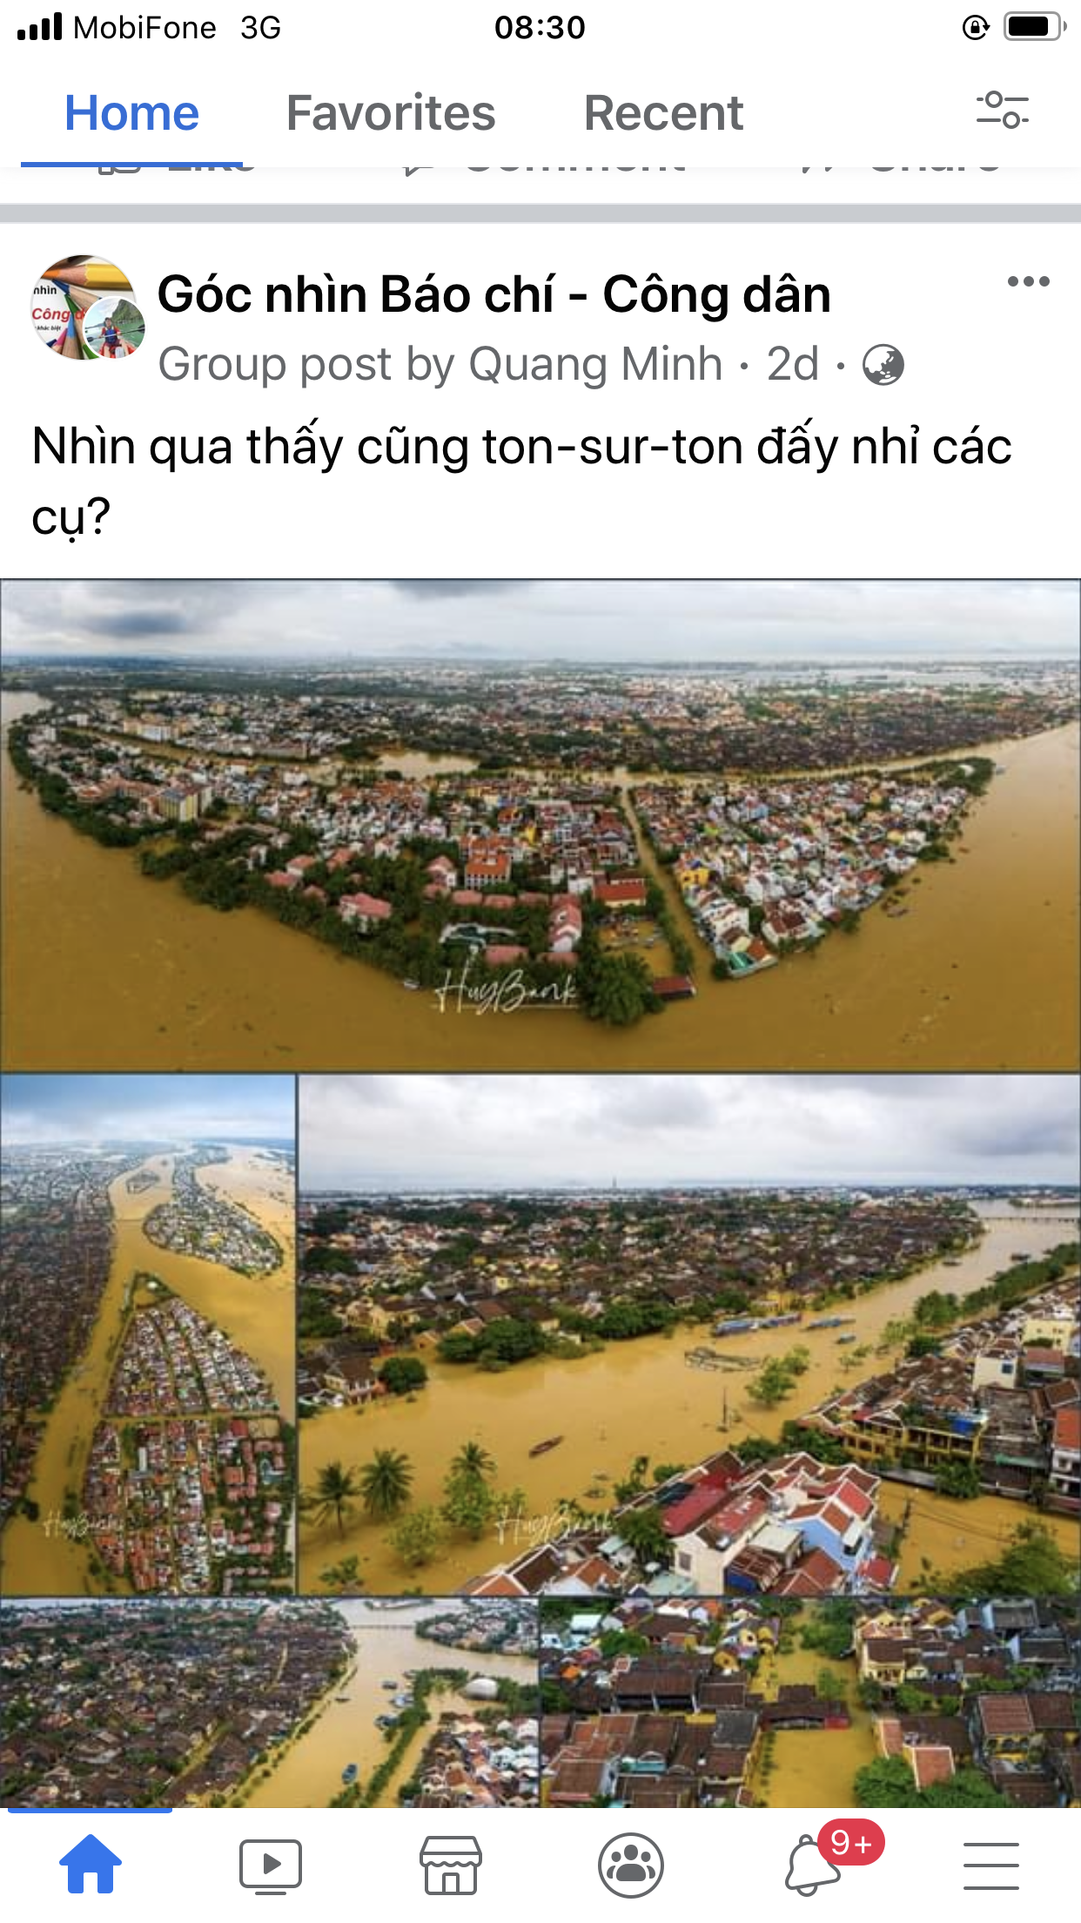
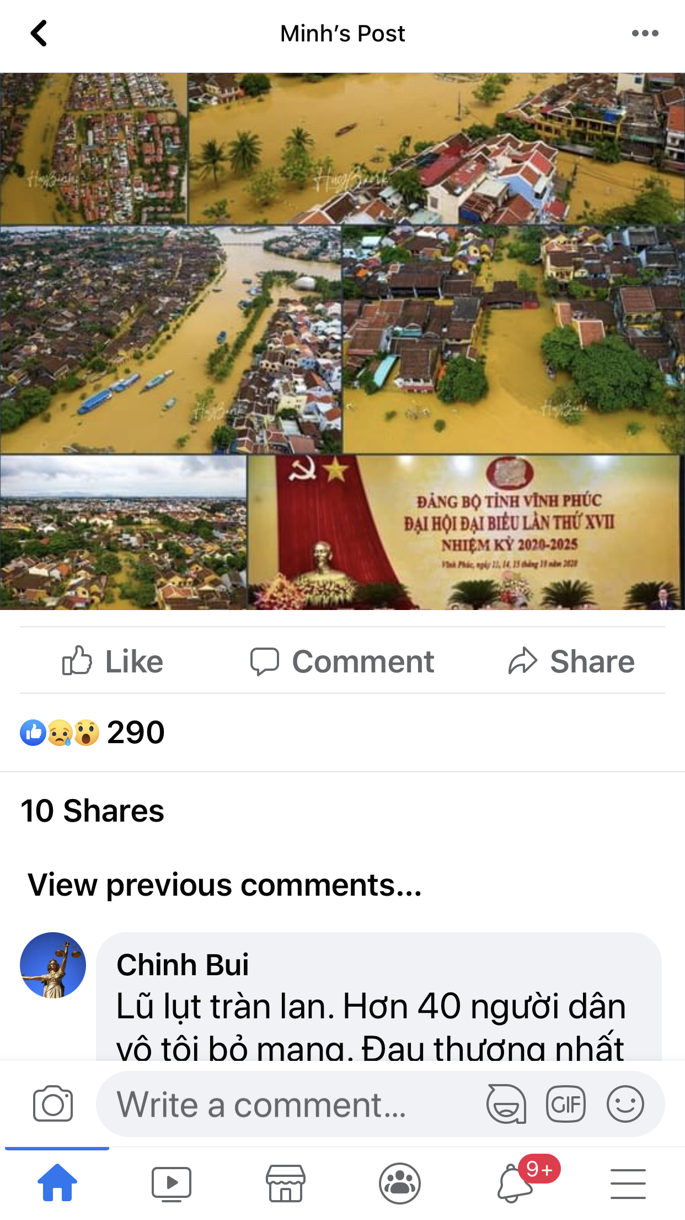
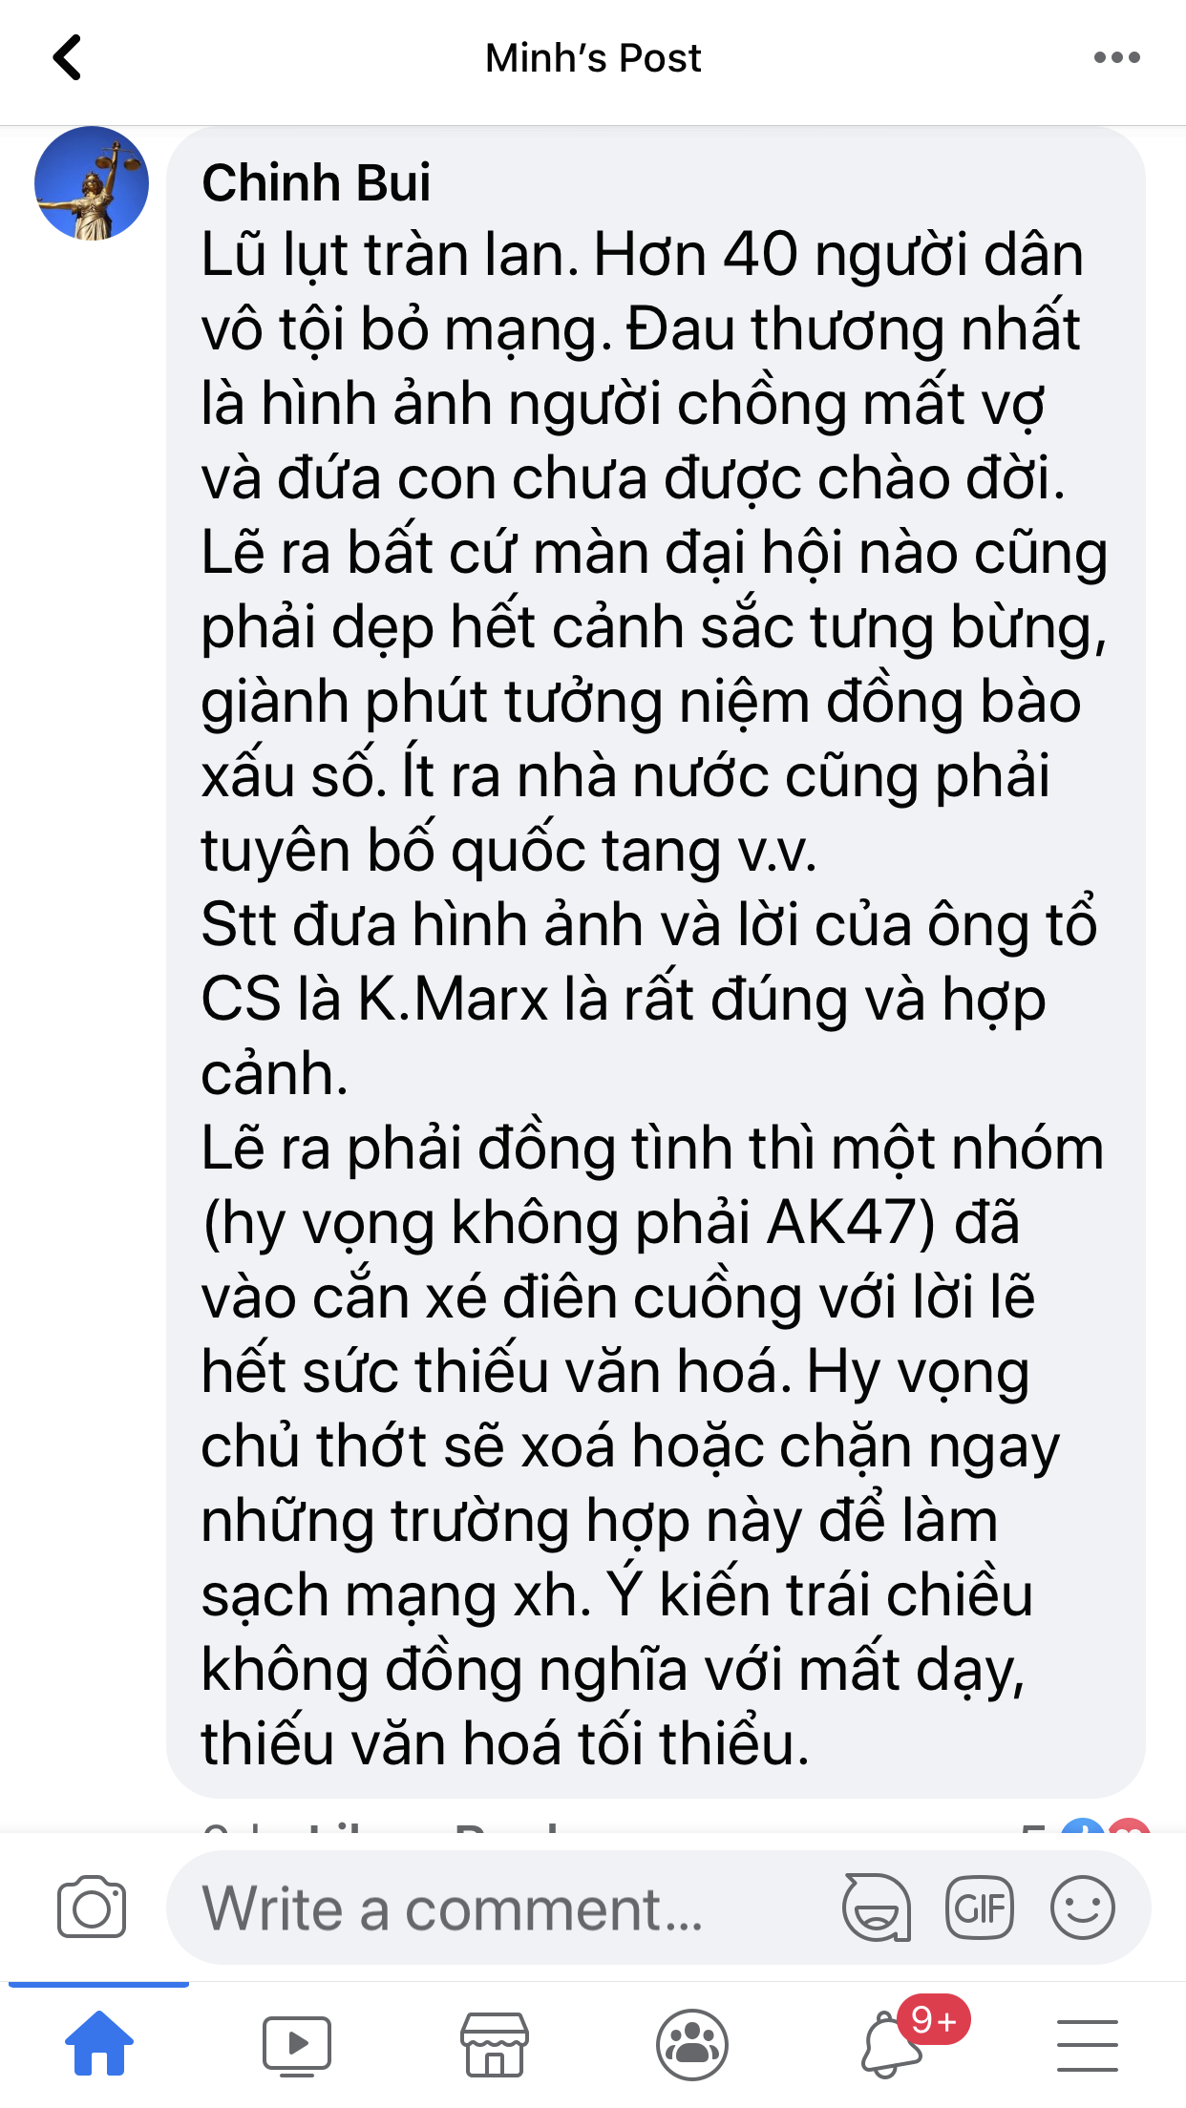
2. CÁC NGUYÊN NHÂN ĐẾN TỪ SỰ CHUYỂN BIẾN NHẬN THỨC XÃ HỘI

Slide 18
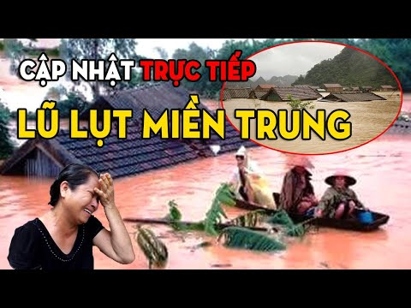
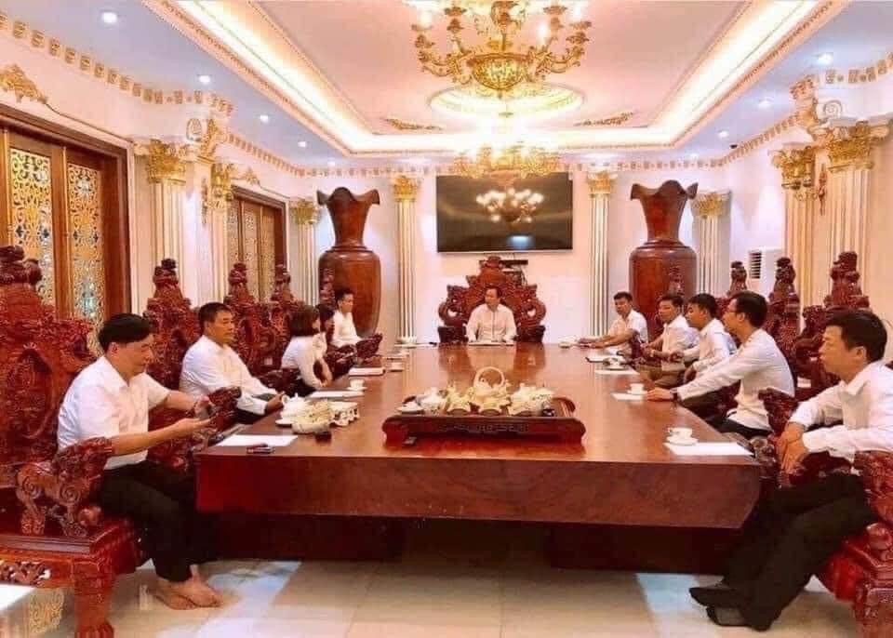
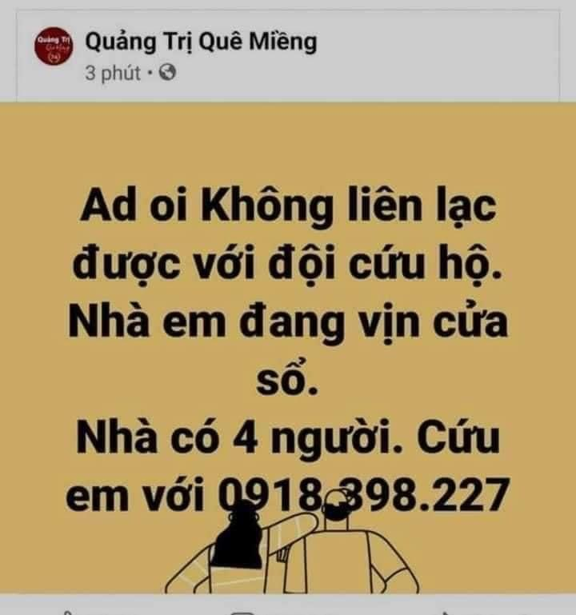
2. CÁC NGUYÊN NHÂN ĐẾN TỪ SỰ CHUYỂN BIẾN NHẬN THỨC XÃ HỘI
….. Thì sự căm phẫn với Nạn phá rừng, với “thú Chơi” gỗ quý, với những Công trình thủy điện làm Hại môi trường lại càng lớn bấy nhiêu….
Sự thương cảm sẻ chia với
Đồng bào bị ảnh hưởng
Bởi thiên tai, lũ lụt lớn
Bao nhiêu…..

Slide 19
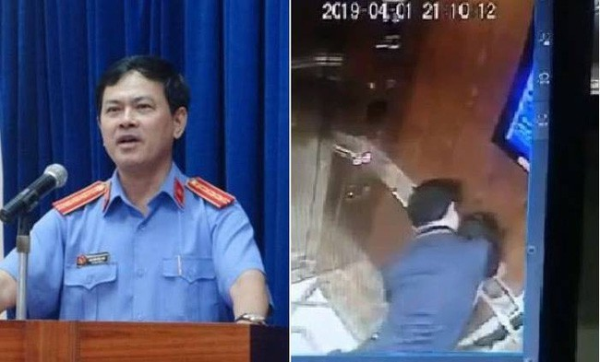
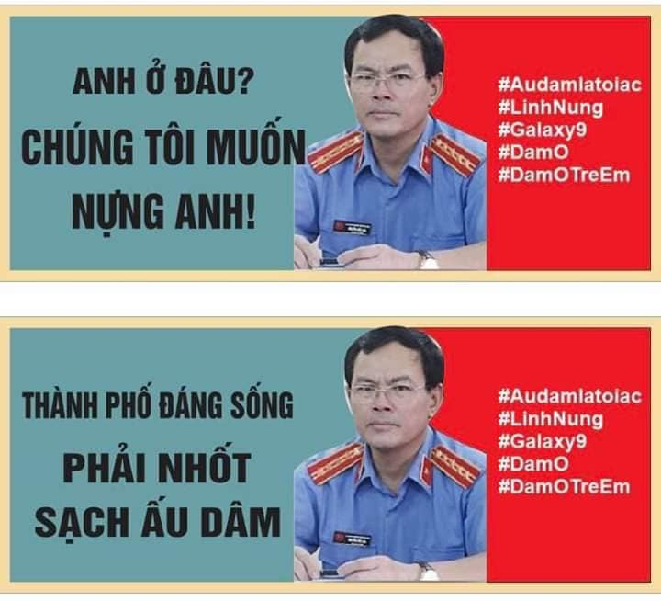
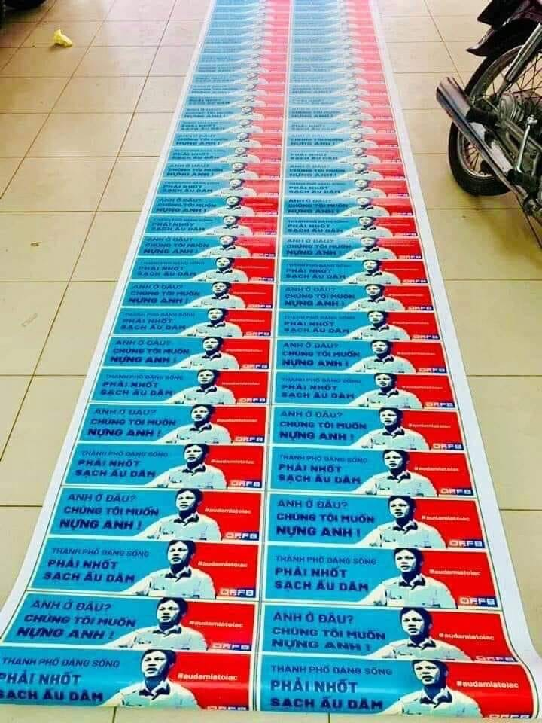
2. CÁC NGUYÊN NHÂN ĐẾN TỪ SỰ CHUYỂN BIẾN NHẬN THỨC XÃ HỘI

Slide 20
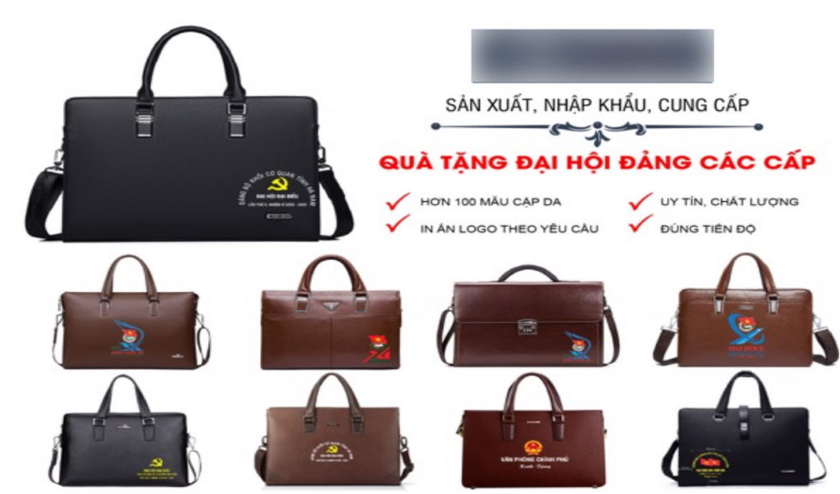
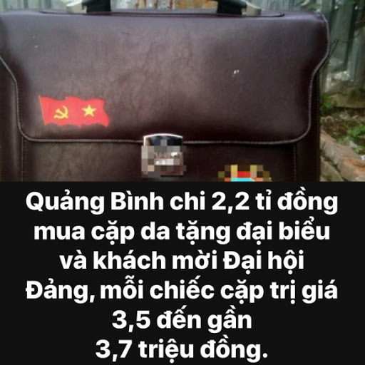
  Trong “thời buổi” Truyền thông xã hội
Đa chiều, phức tạp như hiện nay…..
….Một sự kiện tưởng chừng như rất quan trọng, dễ “đồng thuận” như công tác tổ chức đại hội Đảng các cấp, cũng có thể trở thành lý do để công kích thể chế……
NHIỀU ĐỊA PHƯƠNG THỜI GIAN QUA ĐÃ PHẢI HỦY CÁC GÓI THẦU MUA SẮM CẶP DA VÀ
QUÀ LƯU NIỆM CHO CÁC ĐẠI BIỂU THAM DỰ ĐẠI HỘI ĐẢNG

Slide 21
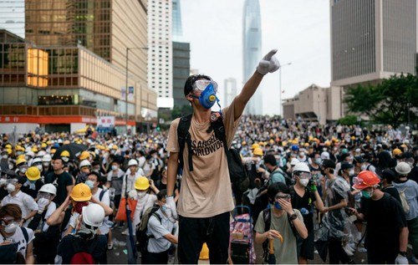
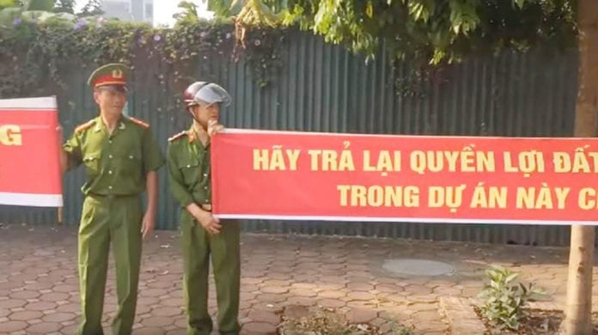
TRUYỀN THÔNG XÃ HỘI – VŨ KHÍ LỢI HẠI ĐỂ ĐẤU TRANH …. ĐỐI VỚI BẤT KỲ LỰC LƯỢNG NÀO
NHIỀU LỰC LƯỢNG, THÀNH PHẦN TRONG XÃ HỘI GiỜ ĐÂY CÓ XU HƯỚNG DỰA VÀO MẠNG XÃ HỘI ĐỂ GÂY SỨC ÉP LÊN CHÍNH PHỦ. ĐỊA PHƯƠNG NÀY HỌC ĐỊA PHƯƠNG KHÁC, NƯỚC NÀY HỌC NƯỚC KHÁC. NGUY CƠ “CÁCH MẠNG MÀU”
HONGKONG 2019
ĐÔNG ANH – THÁNG 11/2019

Slide 22
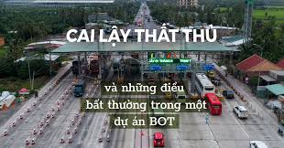
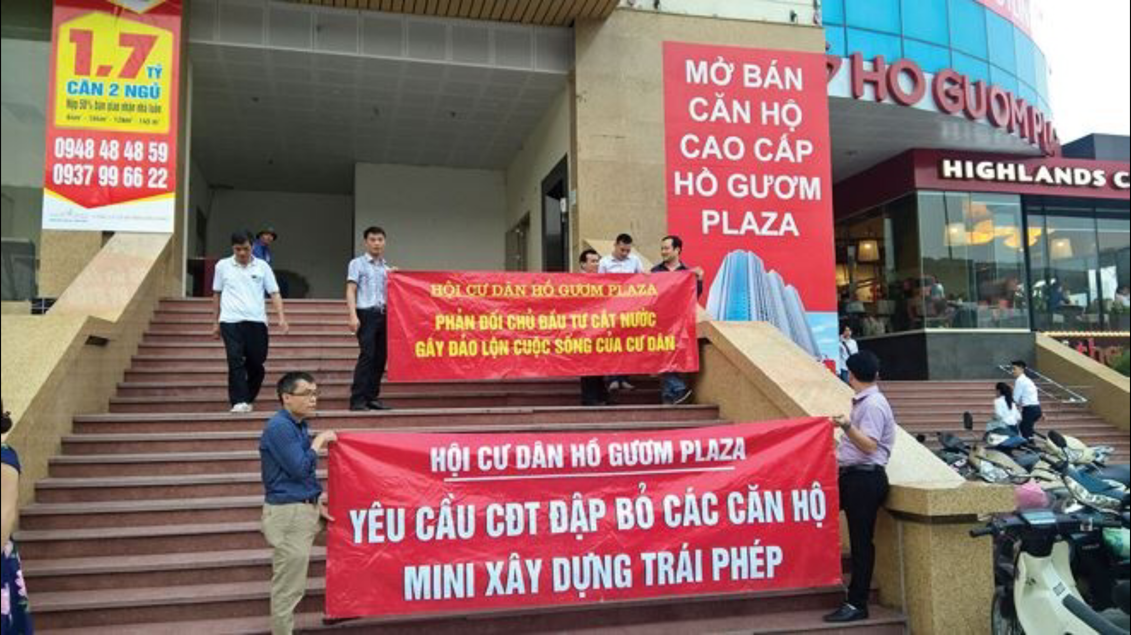
MÔI TRƯỜNG TRUYỀN THÔNG HIỆN NAY
TRUYỀN THÔNG HIỆN ĐẠI CÓ XU HƯỚNG CÙNG ĐƯA TIN DỒN DẬP VỀ MỘT SỰ VIỆC, HIỆN TƯỢNG, DẪN ĐẾN XU HƯỚNG THỔI PHỒNG, KHUẾCH ĐẠI VỀ QUY MÔ, BẢN CHẤT SỰ VIỆC, A DUA THEO TRÀO LƯU, LÀM NÓNG VẤN ĐỀ RẤT NHANH
Vụ việc “BOT Cai lậy – Tiền giang” từ ngày 27/11 đến 4/12/2017, đã có 1595 bài viết từ 110 cơ quan báo chí. Báo chí và MXH đã biến sự cố tại trạm BOT Cai Lậy thành cuộc xung đột một mất một còn giữa một bên là nhà nước, nhà đầu tư và một bên là người dân - tài xế.
Vụ việc này đã dẫn đến Khủng hoảng BOT và “bất tuân dân sự trên diện rộng, ở nhiều tỉnh, nhiều dự án. Các Dự án BOT bị đình đốn, các ngân hàng cho BOT vay bị xếp vào diện “nợ xấu”
…Xu hướng đấu tranh bằng “cộng đồng mạng” bùng nổ…..
KHÁI NIỆM “BẤT TUÂN DÂN SỰ” XUẤT HIỆN TRONG NHIỀU LĨNH VỰC

Slide 23
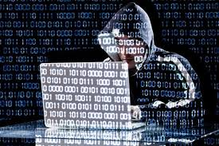
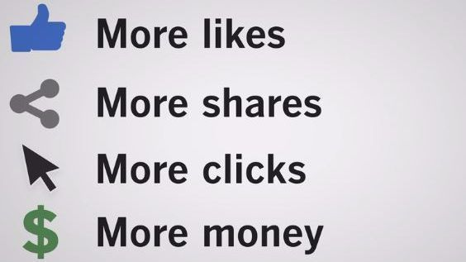
TIN GiẢ - TIN THẤT THIỆT – TIN XẤU TRÀN LAN TRÊN MẠNG XÃ HỘI NƯỚC NGOÀI
  Mạng xã hội, với các “thuật toán” khuyến khích việc phát tán nhanh, rộng bất kể thông tin gì, không có kiểm duyệt trước, thậm chí có thể trả tiền để phát tán tin giả, tin xấu độc…. Đang là mảnh đất “màu mỡ” cho việc kẻ xấu tạo ra khủng hoảng truyền thông đối với cá nhân, tổ chức…. VÌ MỤC TIÊU LỢI NHUẬN, HOẶC TRANH ĐOẠT QUYỀN LỢI….

Slide 24
CÁC HÌNH THỨC TẤN CÔNG, CHỦ ĐỘNG GÂY
KHỦNG HOẢNG TRUYỀN THÔNG TRÊN FACEBOOK
Khởi tạo, hoặc sử dụng “dịch vụ” tạo khủng hoảng thông qua các Tài khoản FB có lượng người theo dõi lớn (các Nhóm diễn đàn, các “Dư luận viên” (KOL hoặc các nhà báo, cựu nhà báo “chơi” FB), thường xuyên có phát ngôn gây thù hận, bôi nhọ, làm nhục đối với các thương hiệu, cá nhân, tổ chức.
Trả tiền cho Facebook (theo cách như mua quảng cáo) để phát tán nội dung xấu, xúc phạm cá nhân, tổ chức)

Slide 25

1. NGUYÊN NHÂN TỪ MÔI TRƯỜNG TRUYỀN THÔNG HIỆN NAY
  Sự suy thoái của 1 bộ phận phóng viên,
  thậm chí của một số tòa soạn báo chí
Lẫn lộn giữa hoạt động kinh tế với tác nghiệp báo chí, trục lợi từ ngòi bút
Tình trạng “sáng đăng, trưa gặp, chiều gỡ”
“đánh hội đồng” đối với các thương hiệu lớn, các tập đoàn lớn, và cả với các địa phương, các Bộ ngành, các cán bộ lãnh đạo
Coi cơ quan báo chí như 1 cơ quan quyền lực, còn phóng viên tự cho mình cái quyền đại diện cho chân lý, cho lẽ phải, cho số đông
Xu hướng “suy đoán có tội”; xử kiện ngay trên báo;
Xu hướng coi mạng xã hội là nguồn tin chính….
Thảm họa “giật tít”, quy chụp vô căn cứ, vô đạo đức…
Nhiều nhà báo lên FB viết khác hẳn với quan điểm của tòa soạn. Có nhà báo rời cơ quan báo chí và lên FB viết theo “hợp đồng”, với quan điểm hết sức cực đoan. Đăng status hay hạ status đều có thể kiếm tiền
Xu thế chạy theo, “đánh đu” với mạng xã hội, bị ảnh hưởng tiêu cực từ MXH

Slide 26
MỘT SỐ VẤN ĐỀ NHẠY CẢM TRONG CÔNG TÁC CHỈ ĐẠO, ĐIỀU HÀNH CỦA NHÀ NƯỚC, DỄ XẢY RA KHỦNG HOẢNG TRUYỀN THÔNG, THẬM CHÍ KÍCH ĐỘNG TÂM LÝ “BẤT TUÂN DÂN SỰ”
TRANH CHẤP ĐẤT ĐAI, CƯỠNG CHẾ ĐẤT ĐAI
Ô NHIỄM MÔI TRƯỜNG BẮT NGUỒN TỪ SẢN XUẤT, CHẾ BIẾN (FORMOSA HÀ TĨNH)
MỘT SỐ “THUỘC TÍNH”, ĐỊNH KIẾN MÀ DƯ LUẬN ĐANG NGHIỄM NHIÊN GÁN CHO CÁN BỘ, QUAN CHỨC: THAM Ô, THAM NHŨNG, CHẠY CHỨC, CHẠY QUYỀN, BẰNG CẤP GIẢ, CÓ LỐI SỐNG XA HOA, HƯỞNG THỤ, VẤN ĐỀ BỔ NHIỆM VỢ CON, NGƯỜI THÂN, HOẶC ĐỂ NGƯỜI THÂN LÃNH ĐẠO THAM GIA LÀM KINH TẾ Ở LĨNH VỰC MÌNH PHỤ TRÁCH….
XÂY DỰNG PHÁP LUẬT CÓ YẾU TỐ NHẠY CẢM: LUẬT “ĐẶC KHU”, LUẬT AN NINH MẠNG…
CÁC VẤN ĐỀ PHỨC TẠP CỦA HOẠT ĐỘNG CỔ PHẦN HÓA DOANH NGHIỆP NHÀ NƯỚC: ĐẤT ĐAI, ĐỊNH GIÁ, ĐẤU GIÁ….
CÁC PHÁT NGÔN THIẾU KIỂM SOÁT HOẶC BỊ CHO LÀ PHẢN CẢM CỦA LÃNH ĐẠO

Slide 27
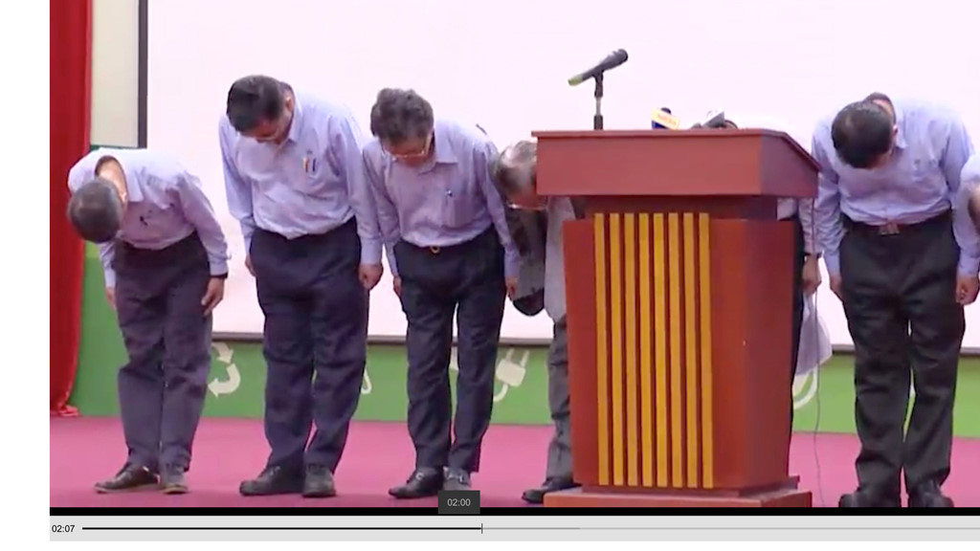
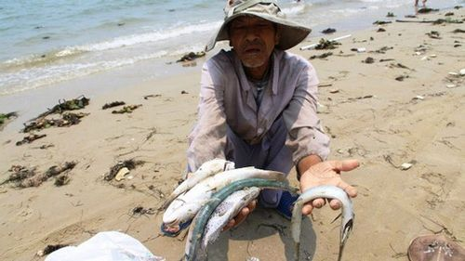
  Trong “thời buổi” Truyền thông xã hội
……
….Một “sự cố” môi trường biển có thể kéo theo 1 cuộc khủng hoảng an sinh xã hội, khủng hoảng truyền thông, và một làn sóng chống đối, ảnh hưởng tới an ninh chính trị……
Sự kiện “Formosa” là cuộc khủng hoảng diện rộng về nhiều mặt trong năm 2016, và cũng là một trong những cuộc “khủng hoảng truyền thông” lớn nhất trong vài năm trở lại đây

Slide 28
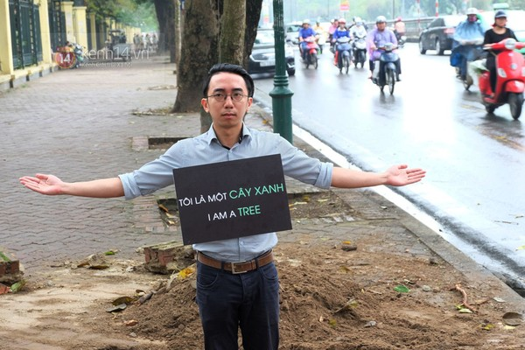
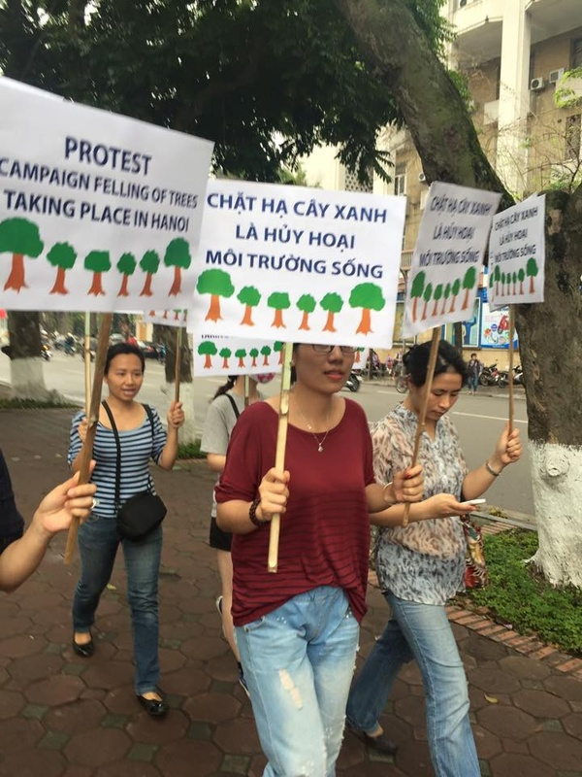
  Trong “thời buổi” Truyền thông xã hội
Với các sự kiện “nóng”, lây lan nhanh……
Một “công dân” hay một nhóm “xã hội dân sự” có thể dùng truyền thông…
… để “áp đảo” 1 tổ chức
Sự việc Thành phố Hà nội chặt cây đã biến thành cuộc khủng hoảng truyền thông lớn…. Hà nội đã phải xin lỗi và dừng kế hoạch này lại…

Slide 29
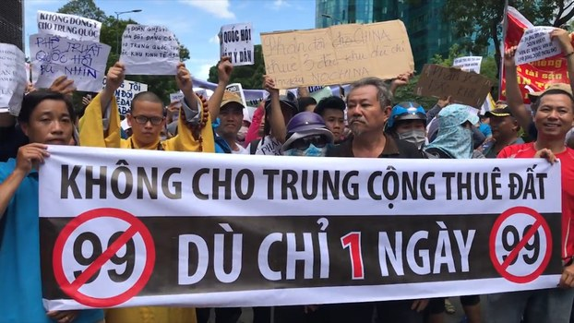
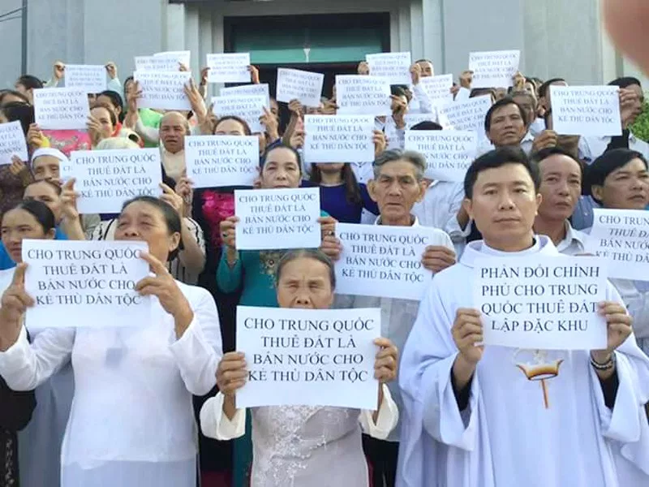
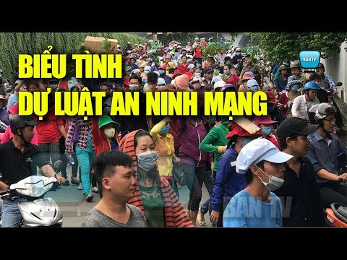
  Trong “thời buổi” Truyền thông xã hội
MXH có thể thúc đẩy các hoạt động “Bất tuân dân sự” trên qui mô lớn
Bất tuân dân sự trong lĩnh vực xây dựng phát luật…
… nguy cơ “cách mạng màu”
Sự việc Quốc hội bàn về Dự thảo Luật “Đặc khu” đã trở thành cái cớ cho các hoạt động biểu tình, đốt phá, được tổ chức có bài bản cả trong và ngoài nước…

Slide 30
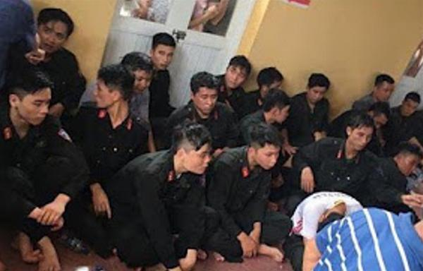
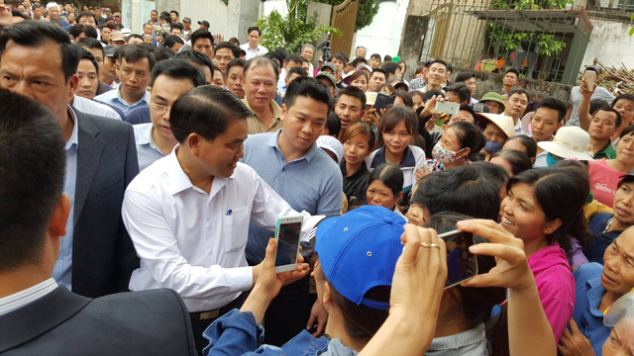
  Trong “thời buổi” Truyền thông xã hội
Khi các hoạt động chống đối biết lợi dụng mạng xã hội……
….Một sự việc “tày trời” như sự kiện Đồng Tâm (Hà nội) cũng có thể xảy ra, với “ưu thế đàm phán” có lúc nghiêng về các đối tượng vi phạm pháp luật……
Nhiều cảnh sát cơ động bị bắt giữ làm con tin trong nhiều ngày bởi các phần tử hoạt động tự phát nhưng có tổ chức, đặc biệt là rất nhạy bén trong việc sử dụng các mạng xã hội Youtube, FB để phát tán các video clip về các hành động phản kháng vi phạm pháp luật, đặt chính quyền trước sự đã rồi, phải xuống nước, thỏa hiệp để tháo gỡ “ngòi nổ” khủng hoảng….

Slide 31
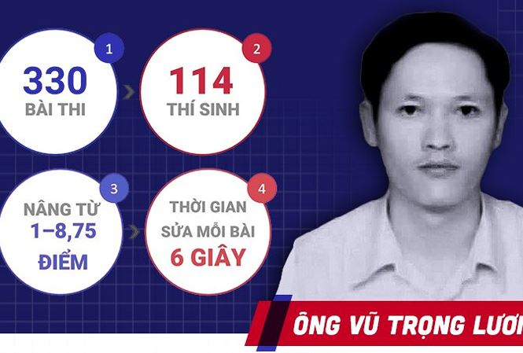
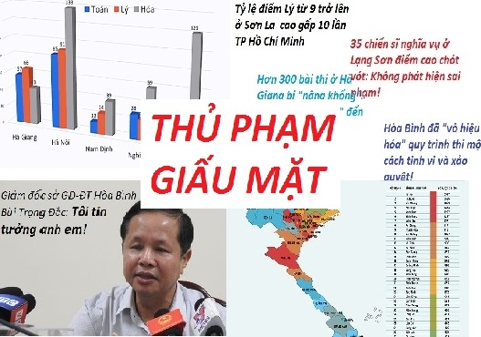
  Trong “thời buổi” Truyền thông xã hội
Khủng hoảng truyền thông của địa phương này, ngành này có thể ảnh hưởng sang cả địa phương khác, ngành khác…
Bê bối gian lận thi cử ở Hà Giang kéo theo nghi vấn về các sự cố tương tự ở các tỉnh khác, với rất nhiều hoài nghi, đồn đoán, đẩy dư luận làm nóng vấn đề….

Slide 32
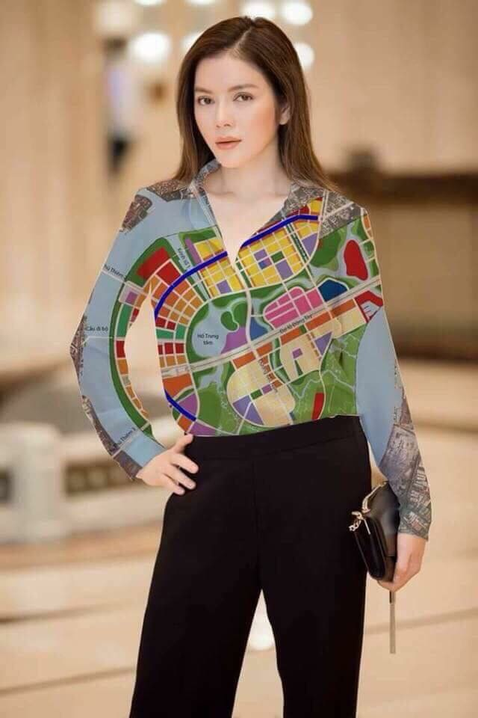
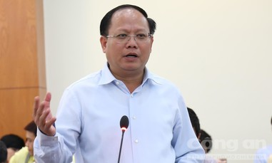
  Trong “thời buổi” Truyền thông xã hội
Khủng hoảng truyền thông ở 1 vụ việc này thường “báo hiệu” hoặc “lây lan” sang 1 vụ việc khác còn nghiêm trọng hơn, kéo theo những hệ quả về chính trị…
Một vài status “vu vơ” về 1 lãnh đạo Thành ủy TPHCM (do 1 nhóm nhà báo đưa lên FB) đã hâm nóng trở lại câu chuyện Quy hoạch Thủ thiêm, và kéo theo cả làng báo cùng dư luận và các cơ quan thanh tra, kiểm tra, điều tra vào 1 vụ việc lớn, với nhiều hệ lụy lớn về chính trị, xã hội….

Slide 33
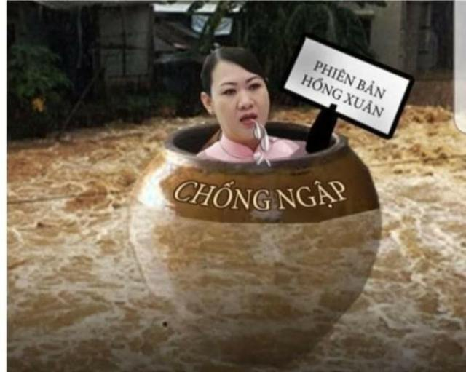
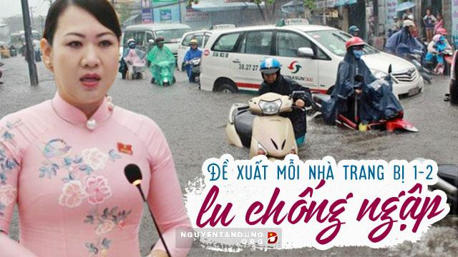
  Trong “thời buổi” Truyền thông xã hội
……
Một phát ngôn không khéo, hoặc bị coi là ngây ngô, có thể châm ngòi cho 1 cuộc khủng hoảng truyền thông

Slide 34
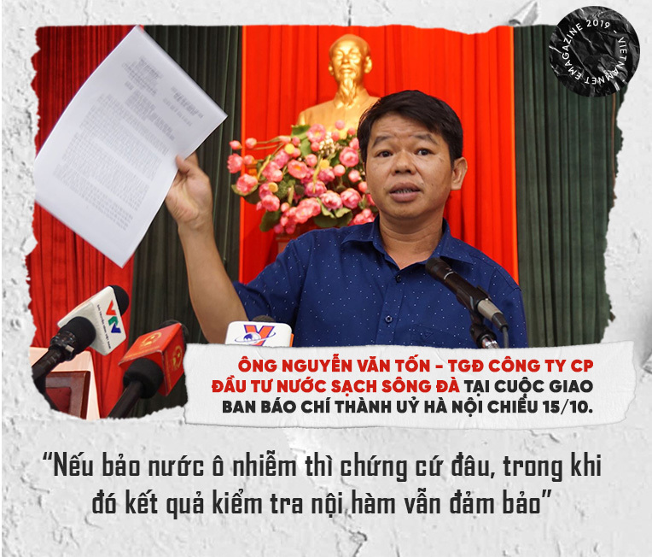
  “TAI NẠN” PHÁT NGÔN: CẦN KHẲNG ĐỊNH
  “CHÂN LÝ” HAY CẦN CHINH PHỤC ĐÁM ĐÔNG?

Slide 35
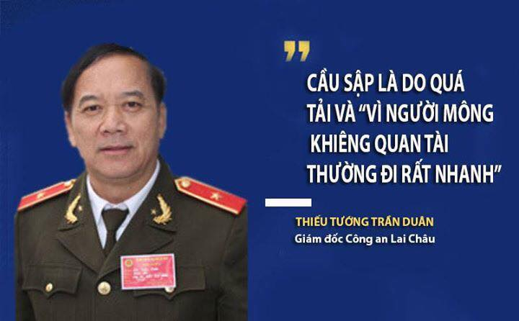
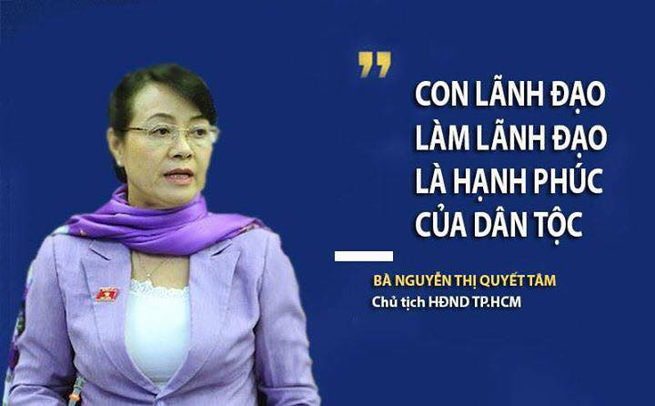
  “TAI NẠN” PHÁT NGÔN: VIỆC HỌC PHÁT NGÔN TRƯỚC CÔNG LUẬN LÀ “BẮT BUỘC” ĐỐI VỚI LÃNH ĐẠO THỜI NAY

Slide 36
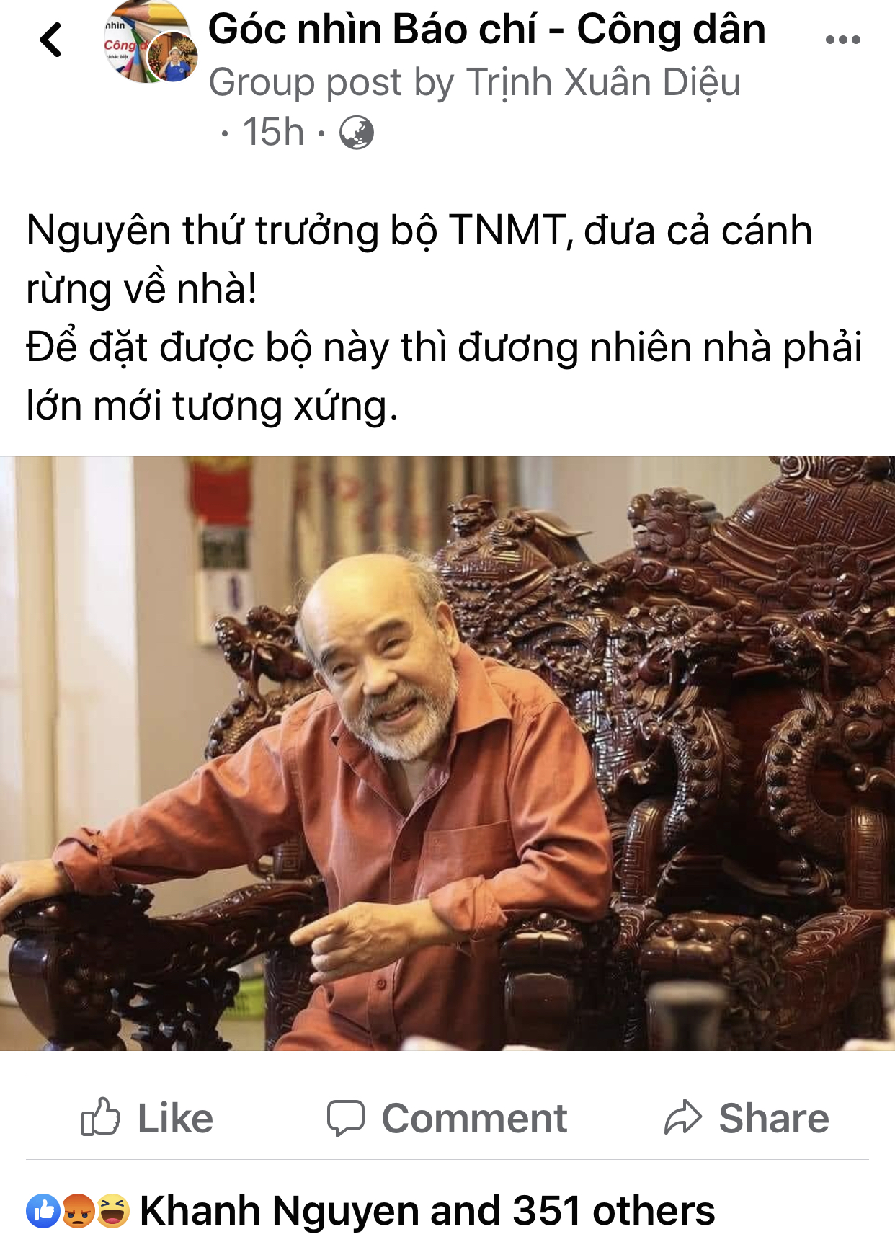

  QUẢN TRỊ HÌNH ẢNH - HÀNH VI - PHÁT NGÔN MỌI LÚC, MỌI NƠI
Giữa cơn lũ miền Trung 2020, cộng đồng mạng bức xúc nạn phá rừng và chia sẻ ảnh của nguyên thứ trưởng TNMT ngồi ghế gỗ. Không ai quan tâm ảnh này chụp từ bao giờ, có phải nhà ông Võ không, và có liên quan gì đến lũ lụt năm nay không
Việc lãnh đạo đi “trồng cây to”
Cũng có thể bị coi là phản cảm
QUẢN TRỊ HÌNH ẢNH CÁ NHÂN TRONG SINH HOẠT, QUẢN TRỊ HÀNH VI Ở NƠI ĐÔNG NGƯỜI. PHẢI CHÚ Ý TỪNG BỨC ẢNH CHỤP, TỪNG TIN NHẮN ĐIỆN THOẠI, VIỆC XUẤT HIỆN, PHÁT NGÔN TRONG CÁC HỘI NGHỊ, HỘI THẢO, VIỆC PHÁT NGÔN, CHIA SẺ QUAN ĐIỂM TRÊN MXH

Slide 37
PHẦN II
Những “Lỗi” thường gặp khi xử lý khủng hoảng truyền thông

Slide 38

2. Những “Lỗi” thường gặp khi xử lý khủng hoảng truyền thông
LỖI DỰ BÁO: KHÔNG LƯỜNG TRƯỚC ĐƯỢC KHỦNG HOẢNG TRUYỀN THÔNG XẢY RA
LỖI CHỦ QUAN: QUÁ TỰ TIN VÀO CÁC MỐI QUAN HỆ ĐỂ CHỈ ĐẠO TRUYỀN THÔNG
LỖI NHẬN ĐỊNH: COI MỌI SỰ VIỆC ĐƯỢC TUNG LÊN MẠNG ĐỀU LÀ KHỦNG HOẢNG TRUYỀN THÔNG; COI KHỦNG HOẢNG XẢY RA LÀ DO TRUYỀN THÔNG
LỖI “ĐỔ VẤY”: TÌM MỌI CÁCH ĐỂ ĐẨY TRÁCH NHIỆM HOẶC ĐỔ LỖI (CHO “CÁC BAN NGÀNH KHÁC”, CHO CÔNG LUẬN, CHO BÁO CHÍ, CHO CƠ QUAN QUẢN LÝ, THẬM CHÍ CHO CẤP TRÊN, VÀ CẢ CHO ….“THẾ LỰC THÙ ĐỊCH”….

Slide 39
2. Một số cách làm cũ không còn
mang lại nhiều hiệu quả, không nên lạm dụng
(không xử lý được triệt để khủng hoảng truyền thông)
Tác động bằng quan hệ “ngoài luồng” để gỡ tin, bài đã đăng trên mạng
Gửi công văn “Mật” theo hướng nâng quan điểm đến các cơ quan chỉ đạo, định hướng thông tin báo chí, với mục đích che đậy sự việc, né tránh truyền thông
Không nêu giải pháp cụ thể để xử lý vấn đề, chỉ kêu gọi niềm tin chung chung, thông điệp không thuyết phục
Tuyệt đối hóa yếu tố “Quy trình”, tập thể hóa trách nhiệm, thiếu chân thành, cầu thị trong phát ngôn, trong giải pháp

Slide 40
PHẦN III
CẦN TIẾP CẬN VÀ XỬ LÝ KHỦNG HOẢNG TRUYỀN THÔNG NHƯ THẾ NÀO?

Slide 41






Mức độ phát triển các hội, nhóm trên mạng xã hội liên quan đến từ khóa “Sóc Sơn”

Slide 42


Một số tin tức nóng trên mạng xã hội thời gian gần đây

Slide 43


Một số tin tức nóng trên mạng xã hội thời gian gần đây

Slide 44


Kết quả tương tác của người dung trên các nền tảng mạng xã hội

Slide 45


Kết quả tương tác của người dùng trên các nền tảng mạng xã hội

Slide 46


Kết quả tương tác của người dung trên các nền tảng mạng xã hội

Slide 47


Các tin bài thông tin tuyên truyền của một số đơn vị

Slide 48


Các tin bài thông tin tuyên truyền của một số đơn vị

Slide 49


Các tin bài thông tin tuyên truyền của một số đơn vị

Slide 50


Các tin bài thông tin tuyên truyền của một số đơn vị

Slide 51


Các tin bài thông tin tuyên truyền của một số đơn vị

Slide 52
Nhận diện Khủng hoảng truyền thông:
- Tổ chức phải đối mặt với mọt sự kiện bất ngờ phát sinh, có tác động tiêu cực đối với cộng đồng và trờ thành “bão” dư luận
- Sự kiện truyền thông có tính chất tiêu cực có thể gây ra tình trạng tổ chức bị công chúng đồng loạt lên án, căm ghét hoặc có ý định “Cắt đứt” quan hệ

Slide 53
Nguyên nhân khủng hoảng truyền thông
- Nhóm nguyên nhân HIỂU LẦM
- Nhóm nguyên nhân TRÁCH NHIỆM LIÊN ĐỚI
- Nhóm nguyên nhân LỖI / SỰ CỐ
- Nhóm nguyên nhân VI PHẠM
- Nhóm nguyên nhân GIÁ TRỊ

Slide 54
Đánh giá mức độ khủng hoảng truyền thông
ĐỔ VỠ
BÙNG NỔ
KHẨN CẤP
BỊ CHÚ Ý
BỊ NÊU TÊN

Slide 55
Đánh giá mức độ khủng hoảng truyền thông
BỊ NÊU TÊN
Tên đơn vị xuất hiện trong một hoặc vài tin/bài nào đó chưa phát sinh thành chuỗi tin/bài nhưng có thể chưa gây chú ý với dư luận, chưa có nhiều phản hồi từ báo giờ

Slide 56
Đánh giá mức độ khủng hoảng truyền thông
BỊ CHÚ Ý
Xuất hiện một vài dấu hiệu lan truyền thông tin trên mạng xã hội, thu hút comment của người đọc và có nhiều nhà báo liên hệ tìm hiểu, nhưng chưa xuất hiện tin/bài lớn liên quan đến đơn vị

Slide 57
Đánh giá mức độ khủng hoảng truyền thông
BÙNG NỔ
Tin/bài về đơn vị xuất hiện nhiều trên báo đài và là chủ đề nóng trên mạng xã hội, các từ khóa liên quan được tìm kiếm liên tục trên Google và các công cụ tìm kiếm khác, số lượng like và comment của người đọc tang chóng mặt, tin/bài được triển khai thành vệt có chiều sâu trên báo đài, nhiều phòng viên theo dõi liên tục

Slide 58

Đánh giá mức độ khủng hoảng truyền thông
KHẨN CẤP
Công chúng đòi hỏi chính quyền và luật pháp xử lý vẫn đề với thái độ căng thẳng, cương quyết

Slide 59

Đánh giá mức độ khủng hoảng truyền thông
ĐỔ VỠ
Công chúng có dấu hiệu đoạn tuyệt quan hệ như tẩy chay, biểu tính (trong chính trị - xã hội)

Slide 60
Các hướng giải quyết
IM LẶNG
2. PHẢN CÔNG
3 “CHUYỀN BÓNG”
4. THỪA NHẬN
5. “NHẢ TƠ”

Slide 61
IM LẶNG
LỢI | BẤT LỢI | LỜI KHUYÊN
- Dễ thực hiện - Làm nản lòng công chung - Câu giờ chờ phản công | - Hình ảnh xấu - Bị quy tội lẩn trách trách nhiệm - Tạo “Hộp đen” | - Chỉ nên dùng trong trường hợp khủng hoảng nhẹ - Giải pháp tình thế ngắn hạn

Slide 62
PHẢN CÔNG
LỢI | BẤT LỢI | LỜI KHUYÊN
- Gỡ ngòi nổ làm phát sinh khủng hoảng - Thể hiện sự minh bạch của tổ chức | - Bị phản đòn nếu không chứng minh được mình đúng - Bị kết tội không có thiện chí giải quyết vấn đề | - Dùng khi bị vu cáo, xuyên tạc - Cần tổ chức một chiến dịch thông tin chặt chẽ - Cần hậu thuẫn của báo giới

Slide 63
CHUYỀN BÓNG
LỢI | BẤT LỢI | LỜI KHUYÊN
- Hoàn binh tìm kế sách - Tạm thoát khỏi tâm bão dư luận - Tạm thời tẩy rửa được hình ảnh tổ chức | - Công chúng không thích - Bị kết tội thiếu trách nhiệm | - Có thể dung khi lỗi do người khác gây ra - Không bày trò kiện tụng - Khó làm công chúng thỏa mãn

Slide 64
THỪA NHẬN
LỢI | BẤT LỢI | LỜI KHUYÊN
- Được đánh giá là đáng tin - Tạo cơ hội đối thoại và thấu cảm | Hình ảnh bị ảnh hưởng xấu | - Không được giả vờ thành thực - Cần sử dụng giải pháp “bù” sau khủng hoảng

Slide 65
“NHẢ TƠ”
LỢI | BẤT LỢI | LỜI KHUYÊN
- Làm chủ thông tin - Trả lời tùy theo mức độ làm chủ thông tin | Dễ gây kích thích các nhà báo “máu nghề” | - Chỉ nên dùng cho những Khủng hoảng mức độ vừa - Cẩn thận nguy cơ rò rỉ thông tin từ bên trong

Slide 66
Những phản ứng tức thời
- Giữ luồng trao đổi thông tin mở
- Xác định một thông điệp nhất quán
- Thành lập ban xử lý khủng hoảng và xác định người phát ngôn
- Nắm bắt cảm xúc và cảm nhận của công chúng

Slide 67
Chuẩn bị thông điệp
Thông điệp là Thông tin - được Chọn lọc,
- được Cấu trúc lại
Tác động đến Nhận thức, Cảm xúc của người nghe

Slide 68
Đặc điểm của thông điệp
SÁNG TẠO
Thông điệp
Tác động
CHUẨN MỰC
CHỌN LỌC

Slide 69
Xây dựng thông điện truyền thông như thế nào?
Đặc tính sáng tạo của thông điệp:
- Phong cách truyền đạt thông tin: Uyển chuyển, đủ mập mờ - 2 chiều
- Cố gắng khởi gợi các cảm xúc chứ không phải là áp đặt ý nghĩ
“Nước trong quá cá cũng không sống được”
“Sen tàn cúc lại nở hoa / Sầu dài ngày ngắn, đông đà sang xuân”
Bill Clinton lẩy Kiều trong Truyện Kiều – Nguyễn Du
“Trời còn để có hôm nay / Tan sương đầu ngõ vén mây giữa trời”
Joe Biden lẩy Kiều trong Truyện Kiều – Nguyễn Du

Slide 70
Niêm tin từ thông điệp
Tinh thần TRÁCH NHIỆM trong trường hợp của ngành Giáo dục nên diễn giải cụ thể thế nào
Trách nhiệm với MỘT học sinh
Trách nhiệm với TẤT CẢ học sinh
Trách nhiệm với PHỤ HUYNH
Trách nhiệm với XÃ HỘI
Trách nhiệm với CẤP TRÊN
Các giá trị khác:
DÌU DẮT – KHOAN DUNG – TRUNG THỰC – KHAI PHÓNG

Slide 71
Niềm tin từ thông điệp
- Khiêm nhường
- Thành thật
- Chấp nhận thái độ hoài nghi
- Cam kết hành động có trách nhiệm

Slide 72
Người phát ngôn
Là người chuyển đi các thông điệp chính thức
Là người thực hiện truyền thông tương tác của tổ chức
Người phát ngôn có nên là người giữ chức vụ cao nhất trong tổ chức?

Slide 73
Nguyễn tắc xử lý khủng hoảng
Chuẩn bị sẵn sàng | Phát ngôn chuyên nghiệp
Thu thập dữ kiện liên quan | Dám thừa nhận lỗi
Hành động trước báo giới | Biết tự bảo vệ
Giữ liên lạc với truyền thông | Không cả tin
Theo dõi và kiểm soát tin tức liên quan | Không bao giờ nói “Miễn bình luận”
Đưa thông điệp kịp thời theo diễn biến | Tạo sự đồng cảm với giới truyền thông
Một sự thật duy nhất

Slide 74
Khi nào “phát ngôn”
Đưa thông tin chính thức về một sự kiện đang được cộng đồng quan tâm
Đưa quan điểm chính thức về một sự kiện đang được cộng đồng quan tâm
Nhận trách nhiệm chính thức về một sự kiện thuộc phạm vi trách nhiệm của mình hoặc mình có liên đới trách nhiệm
Thông báo một số quyết định/chính sách có liên quan đến lợi ích số đông
Cần xoa dịu cảm xúc của công chúng và ổn định tinh thần cho họ

Slide 75
3. CẦN TIẾP CẬN VÀ XỬ LÝ KHỦNG HOẢNG TRUYỀN THÔNG NHƯ THẾ NÀO?
MỘT SỐ CÁCH LÀM “MỚI” & NGUY CƠ “CON DAO HAI LƯỠI”
Một số Bộ, ngành, địa phương, doanh nghiệp sử dụng KOL, Hot facebooker để xử lý khủng hoảng, để định hướng lại dư luận, để thanh minh, tô vẽ hộ mình, để đánh “hội đồng”, để “dìm, bóc phốt” đối thủ….: Có thể xử lý được sự cố trước mắt nhưng phát sinh nguy cơ “mâu thuẫn” và trả đũa kéo dài từ phía các “đối thủ” chính trị…
Thành lập, nuôi dưỡng các “phe, nhóm” báo chí, dư luận viên của riêng mình, lập các trang thông tin điện tử, fanpage riêng để phát tán thông tin có lợi cho mình: Mất đi sự khách quan trong mắt của dư luận, khách hàng….
Quay lưng với báo chí chính thống, chỉ dùng Mạng xã hội để “điều hướng” dư luận

Slide 76
3. CẦN TIẾP CẬN VÀ XỬ LÝ KHỦNG HOẢNG TRUYỀN THÔNG NHƯ THẾ NÀO?
ĐỪNG CHẾT VÌ CÁI “THÁI ĐỘ”: THÁI ĐỘ QUAN TRỌNG HƠN TRÌNH ĐỘ
Vai trò và bản lĩnh của người đứng đầu trong quản trị hình ảnh, thông tin và xử lý KHTT
Khi xử lý “sự cố” truyền thông, cần chủ động thông tin để đề cao tính minh bạch, nêu cao tinh thần trách nhiệm, thái độ cầu thị, chân thành.
Cần phân biệt giữa những vụ việc quan trọng, gây khủng hoảng truyền thông trên diện rộng với những “sự cố” nhỏ, nhất thời để tránh phung phí nguồn lực vào xử lý các sự vụ vụn vặt.
Cảnh giác với xu hướng “Dân túy” trong truyền thông và trong xử lý khủng hoảng: Đi tìm sự thỏa mãn nhất thời của dư luận; xử lý hiện tượng mà quên đi bản chất; Quá thiên vào xử lý tình huống theo “nhiệt độ chính trị”, theo “dư luận”, theo mạng xã hội; ….
Tuân thủ pháp luật trong quá trình xử lý khủng hoảng. Sử dụng tư vấn pháp lý (luật sư)
Khi chưa cần lên tiếng, hãy IM LẶNG.

Slide 77
3. CẦN TIẾP CẬN VÀ XỬ LÝ KHỦNG HOẢNG TRUYỀN THÔNG NHƯ THẾ NÀO?
QUAN ĐIỂM CHỦ ĐẠO:
Cần xác định “chung sống” với các tác động nhiều chiều của truyền thông, để giảm bớt thách thức, khai thác thêm cơ hội tạo đồng thuận xã hội đối với việc xây dựng và triển khai chủ trương chính sách. Không nên coi truyền thông (cho dù là báo chí chính thống hay truyền thông xã hội) là đối tượng, là “nguy cơ” để quá tập trung vào “chế tài” xử lý truyền thông, mà quên giải quyết căn nguyên của khủng hoảng.
Cần đưa thêm yếu tố đánh giá “rủi ro truyền thông” vào khâu các đánh giá tác động xã hội trong quá trình hoạch định chính sách, kế hoạch đầu tư (đặc biệt là đầu tư công), kế hoạch sản xuất kinh doanh.
Cần hiểu thêm về báo chí, truyền thông xã hội để hợp tác xử lý khủng hoảng tốt hơn, và để biến “Nguy” thành “Cơ”, tận dụng việc xử lý KHTT để xây dựng hình ảnh về sự minh bạch, cầu thị, về thái độ quyết tâm…

Slide 78
3. CÓ THỂ SỬ DỤNG SỰ TRỢ GIÚP TỪ NHÀ NƯỚC NHƯ THẾ NÀO TRONG XỬ LÝ KHTT?
MỘT SỐ BIỆN PHÁP TỪ GÓC ĐỘ QUẢN LÝ NHÀ NƯỚC (BỘ TTTT):
Nhiều biện pháp dự báo, can thiệp xử lý khủng hoảng, định hướng thông tin: Các hệ thống đo, quét, đánh giá thông tin trên báo chí, mạng xã hội; Các cơ chế thông tin, kiến nghị qua đường dây nóng; Khuyến khích phát hiện và đấu tranh chống các biểu hiện vi phạm pháp luật, vi phạm đạo đức trong thông tin, báo chí; Chế tài xử lý nghiêm hơn ….
Yêu cầu các công ty cung cấp dịch vụ nội dung xuyên biên giới (Google, Facebook….) hợp tác với cơ quan quản lý của Việt nam để gỡ bỏ các nội dung sai sự thật, thông tin xuyên tạc, bôi nhọ, các thông tin xấu, độc. Xây dựng và áp dụng Bộ Quy tắc ứng xử dành cho nhà cung cấp dịch vụ và người sử dụng mạng xã hội….
Ngăn chặn các hành vi vi phạm pháp luật của các mạng xã hội nước ngoài bằng nhiều biện pháp kinh tế - kỹ thuật (kiểm soát chặt chẽ dòng tiền giao dịch, xiết băng thông, máy chủ caching…)
Ngăn chặn, ứng phó với các tình huống khẩn cấp về truyền thông bằng nhiều biện pháp, trong đó có các biện pháp kỹ thuật (chặn cục bộ 3G để hạn chế phát tán thông tin kích động bạo lực, biểu tình trái pháp luật….)

Slide 79
PHẦN IV
NHẬN ĐỊNH – KIẾN NGHỊ

Slide 80
4. NHẬN ĐỊNH
Về cơ bản hiện nay Hệ thống Chính trị (trong đó có bộ máy điều hành từ TW đến địa phương) đang vận hành ngày càng công khai, minh bạch,. Các vụ việc nảy sinh đều được kịp thời quan tâm chỉ đạo, giải quyết công khai, minh bạch, quyết liệt,... Niềm tin của nhân dân, doanh nghiệp cũng như của các nhà đầu tư nước ngoài vào sự ổn định và phát triển của đất nước đã được nâng lên một mức cao hơn, đặc biệt là với những thành công của VN trong kiểm soát Đại dịch Covid 19 và trong phát triển kinh tế. Đoàn kết, nhất trí trong Hệ thống cũng đang được nâng lên một bước…. Đây là nền tảng quan trọng để hạn chế các phức tạp nảy sinh về kinh tế, về an sinh xã hội, về tâm tư tình cảm của cán bộ, nhân dân, qua đó hạn chế các cuộc Khủng hoảng truyền thông lớn và các cuộc khủng hoảng xã hội lớn….

Slide 81
4. KIẾN NGHỊ
Xử lý khủng hoảng truyền thông không chỉ là giải quyết các vấn đề chỉ từ góc độ truyền thông, mà phải xử lý căn nguyên của khủng hoảng. Việc này cần có giải pháp căn cơ, cần nhiều thời gian, vì vậy RẤT CẦN SỰ BÌNH TĨNH. TRONG MỌI TRƯỜNG HỢP, CẦN HẾT SỨC TRÁNH “CHÍNH TRỊ HÓA” VẤN ĐỀ.
Về tổ chức bộ máy: cần kiện toàn bộ máy chuyên trách về truyền thông, pháp lý và xử lý khủng hoảng truyền thông ở ngành, địa phương mình (với sự giúp sức cả về nhân lực và công nghệ từ “thị trường”, vì khó có cơ quan, tổ chức nào nào có thể tự mình giải quyết hết các vấn đề khi “có chuyện”). Phân biệt sự khác nhau giữa công tác này với công tác thi đua, khen thưởng, tuyên truyền, vốn chủ yếu chỉ có tác động tích cực trong nội bộ.
CẦN CÓ NGAY CÁC QUY ĐỊNH NỘI BỘ VỀ SỬ DỤNG MẠNG XÃ HỘI, VỀ QUẢN TRỊ HÌNH ẢNH CỦA CÁ NHÂN, TỔ CHỨC, ĐẶC BIỆT LÀ TRONG SINH HOẠT ĐỜI TƯ. HẠN CHẾ VÀ KIỂM SOÁT VIỆC ĐƯA HÌNH ẢNH SINH HOẠT, Ý KIẾN CÁ NHÂN LÊN MXH.

Slide 82
  4. KIẾN NGHỊ
CÁC NGÀNH, CÁC Đ/C LÃNH ĐẠO NGÀNH, ĐỊA PHƯƠNG CẦN CÓ CÔNG CỤ, PHƯƠNG THỨC RÀ SOÁT, LẮNG NGHE THÔNG TIN NHIỀU CHIỀU TRÊN MẠNG ĐỂ PHÂN TÍCH & ỨNG PHÓ. BỘ THÔNG TIN VÀ TRUYỀN THÔNG CÓ TRUNG TÂM GIÁM SÁT KHÔNG GIAN MẠNG, CÓ THỂ HỖ TRỢ VIỆC NÀY
RÈN LUYỆN, TẬP HUẤN KỸ NĂNG CHO ĐỘI NGŨ LÀM TRUYỀN THÔNG CỦA CƠ QUAN, TỔ CHỨC: CÁC BÁO CÁO VIÊN, NGƯỜI PHÁT NGÔN CHÍNH THỨC
SỬ DỤNG (THẬN TRỌNG) CÁC NGUỒN LỰC XÃ HỘI HÓA CÓ KHẢ NĂNG HỖ TRỢ TRUYỀN THÔNG VÀ XỬ LÝ KHỦNG HOẢNG TRUYỀN THÔNG: CÁC CỘNG TÁC VIÊN, ĐỘI NGŨ NHỮNG NGƯỜI CÓ ẢNH HƯỞNG TRÊN MẠNG XÃ HỘI NHƯ KOL (Key Opinion Leaders) , INFLUENCERS (Đây là xu thế đang rất được quan tâm hiện nay)

Slide 83
☺
XIN CẢM ƠN

